Slide 1












$$\vec{y_{1}}$$
$$\vec{y_{0}}$$
$$\vec{z_{2}}$$
$$\vec{z_{1}}$$
$$θ_{1}$$
$$\vec{x_{1}}$$
$$θ_{2}$$
$$\vec{y_{2}}$$
$$\vec{x_{0}}$$
$$\vec{y_{1}}$$
$$\vec{z_{01}}$$
$$\vec{x_{12}}$$

Slide 2
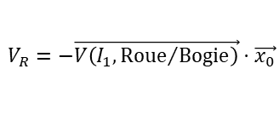






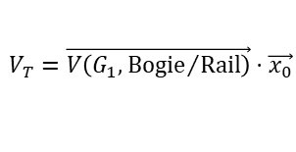




Roue bloquée
(glissement)
$$μ=\frac{F_{H}}{F_{V}}$$
Roue (m,r,I)
$V_{T}=\vec{V\left(G_{1},{Bogie}/{Rail}\right)}⋅$ $\vec{x_{0}}$
Bogie
$$G_{1}$$
$$μ=\frac{T_{1}}{N_{1}}$$
$$ν=1−\frac{V_{R}}{V_{T}}$$
$$N_{1}$$
Rail
$$T_{1}$$
$$I_{1}$$
R SG
Roues bloquées
$V_{R}=−\vec{V\left(I_{1},{Roue}/{Bogie}\right)}⋅$ $\vec{x_{0}}$
Freinage
Pesanteur
Pivot
axe $\left(G_{1},\vec{z_{1}}\right)$
Roue
Bogie
Contact ponctuel
Normale $\left(I_{1},\vec{y_{1}}\right)$
Glissière
Direction $\vec{x_{0}}$
Rail

